Slide 1
Соберите пословицы
Разгадайте ребус
Разгадайте ребус

Slide 2
Соберите пословицы
Разгадайте ребус
Разгадайте ребус

Slide 3
Закончи стихотворение
Правильно_______________
Всегда___________________
Больше __________________
Никогда не_______________
Используй слова:
улыбайся, не сдавайся, высыпайся, питайся

Slide 4
Если бы у нас был одноклассник
с аутизмом, то мы бы…
___________________________
___________________________
___________________________
___________________________
Если бы у нас был одноклассник
с аутизмом, то мы бы…
___________________________
___________________________
___________________________
___________________________
Разгадайте ребус
Разгадайте ребус

Slide 5
Если бы у нас был одноклассник
с аутизмом, то мы бы…
___________________________
___________________________
___________________________
___________________________
Если бы у нас был одноклассник
с аутизмом, то мы бы…
___________________________
___________________________
___________________________
___________________________

Slide 6
Если бы у нас был одноклассник
с аутизмом, то мы бы…
___________________________
___________________________
___________________________
___________________________
Если бы у нас был одноклассник
с аутизмом, то мы бы…
___________________________
___________________________
___________________________
___________________________

Slide 7
Если бы у нас был одноклассник
с аутизмом, то мы бы…
___________________________
___________________________
___________________________
___________________________
Если бы у нас был одноклассник
с аутизмом, то мы бы…
___________________________
___________________________
___________________________
___________________________

Slide 8
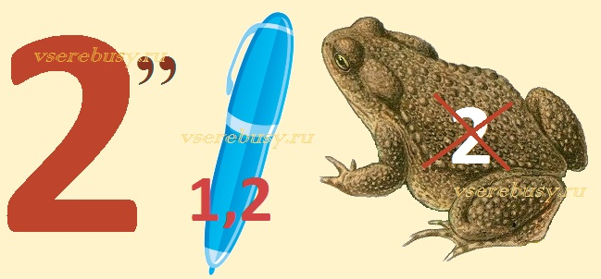
Распределите слова
Закончите стихотворение
Дружит с солнцем ___________, А _______________ – с травою. Дружит с бабочкой __________, Дружим мы с тобою. Разгадайте ребус

Slide 9
Распределите слова
Закончите стихотворение
Дружит с солнцем ___________, А _______________ – с травою. Дружит с бабочкой __________, Дружим мы с тобою. Разгадайте ребус

Slide 10
Распределите слова
Закончите стихотворение
Дружит с солнцем ___________, А _______________ – с травою. Дружит с бабочкой __________, Дружим мы с тобою. Разгадайте ребус

Slide 11
Напишите на каждом лепестке, как вы можете поддержать ребенка с аутизмом
Напишите на каждом лепестке, как вы можете поддержать ребенка с аутизмом

Slide 12
Напиши на каждом лепестке, как ты можешь поддержать ребенка с аутизмом
Напиши на каждом лепестке, как ты можешь поддержать ребенка с аутизмом

Slide 13
Напиши на каждом лепестке, как ты можешь поддержать ребенка с аутизмом
Напиши на каждом лепестке, как ты можешь поддержать ребенка с аутизмом

Slide 14
Закончи пословицы.
Не учись разрушать, а учись _________________
В тесноте, да не в___________________
Дружба и братство, дороже ____________________
Дети с аутизмом, как и мы, умеют____________
_________________________
_________________________
_________________________
_________________________
Разгадайте ребус

Slide 15
Закончи пословицы.
Не учись разрушать, а учись _________________
В тесноте, да не в___________________
Дружба и братство, дороже ____________________
Дети с аутизмом, как и мы, умеют____________
_________________________
_________________________
_________________________
_________________________
Разгадайте ребус

Slide 16
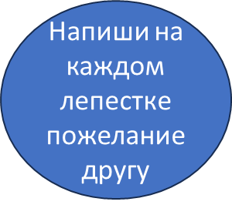
Закончи пословицы.
Не учись разрушать, а учись _________________ .
В тесноте, да не в___________________ .
Дружба и братство, дороже ____________________ .

Slide 17
Закончи пословицы.
Не учись разрушать, а учись _________________
В тесноте, да не в___________________
Дружба и братство, дороже ____________________
Закончи пословицы.
Не учись разрушать, а учись _________________
В тесноте, да не в___________________
Дружба и братство, дороже ____________________

Slide 18
Напишите на каждом лепестке пожелание детям с аутизмом
Напиши на каждом лепестке пожелание детям с аутизмом

Slide 19
Напиши на каждом лепестке пожелание детям с аутизмом
Напиши на каждом лепестке пожелание детям с аутизмом

Slide 20
Каким должен быть друг?
Д –
Р –
У –
Г -
Каким должен быть друг?
Д –
Р –
У –
Г -

Slide 21
Каким должен быть друг?
Д –
Р –
У –
Г -
Каким должен быть друг?
Д –
Р –
У –
Г -

Slide 22
Каким должен быть друг?
Д –
Р –
У –
Г -
Каким должен быть друг?
Д –
Р –
У –
Г -

Slide 24
Я смогу…

Slide 26
#Ты Сможешь

Slide 27
#Ты

Slide 28
смо жешь

Slide 30
Им нужна наша поддержка

Slide 33
Мы разные, но мы вместе

